Slide 1
场景工作室
从一句需求
到车端可用的场景
定时午休端到端实测
比赛路演 / 模拟车端
Notes:
开场约 15 秒。以定时午休演示场景工作室。说一句需求，确认生成的设置，在工作室预演，再把这份配置发布到模拟车端。最后用车机点选和模拟语音启动，检查唤醒和恢复。

Slide 2
一个场景，贯穿四个环节
每一步都能看到产物，交付后还可以核对车端结果。
01
生成与确认
选用定时午休模板
OpenAI 生成草案，调整后确认配置
02
预演与复核
核对唤醒和设置恢复
服务端重放证据，通过后才能发布
03
发布与下发
发布可追踪的场景包
指定版本下发后，车端才可读取
04
车端启动
点选或模拟语音
检查到点唤醒与设备恢复回读
02
Notes:
约 20 秒。从工作室生成并确认场景，到模拟预演、发布下发和车端启动，全程可以用场景包核对配置。来源见项目验收记录及 end-to-end-scene-package.json。

Slide 3
从模板需求到确认配置
选定时午休模板，OpenAI 生成草案，修改后人工确认。
实际修改输入
只把唤醒时间改为 10 分钟，把主驾座椅后仰角度改为 24°。
其余动作、顺序与退出策略保持原样。
10 分钟
24°
包内唤醒时长
主驾座椅后仰
模板需求摘要 · 停车后调座椅、开空调、播放白噪音，到点唤醒并恢复。
03
Notes:
约 25 秒。选定定时午休模板后，用 OpenAI 直连生成初稿。随后用一句需求只调整唤醒时长和主驾座椅后仰角度，人工核对差异并确认。来源见 end-to-end-studio.json 与 live-nap-end-to-end.py。

Slide 4
发布前验证唤醒与恢复
工作室预演使用虚拟时钟，记录动作回读与退出状态。
第 2 秒
停车与温度条件满足，开始执行
第 6 秒
准备动作完成，开始 600 秒计时
第 606 秒
发出一次唤醒，恢复本次改过的设置
服务端独立重放运行证据，验证通过后才允许发布。
04
Notes:
约 25 秒。这里的秒数都是虚拟时间。从启动后的第 2 秒开始执行，座椅、空调和媒体准备在第 6 秒完成，再等待 600 秒。第 606 秒唤醒并恢复。发布前由服务端独立重放。来源：end-to-end-studio.json，事件 triggered、waiting、reminder 和 restored。

Slide 5
发布与下发分开核验
在独立浏览器打开模拟车端「我的场景」，观察两次刷新。
01 发布场景包
服务重放预演证据，验证通过后锁定配置。
此时刷新车端，仍显示「尚未收到场景包」。
02 下发到模拟车端
下发后再次刷新，「我的场景」出现可启动的定时午休。
05
Notes:
约 25 秒。先发布再刷新独立会话，观察车端仍未收到包。下发后刷新，「我的场景」出现定时午休，车端安装记录对应工作室已发布的配置。来源见 live-nap-end-to-end.py、end-to-end-scene-package.json。

Slide 6
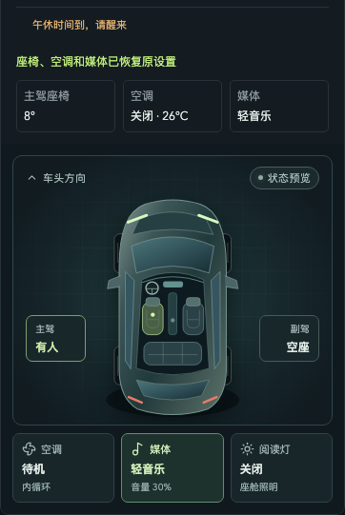
同一份场景，两种启动方式
车机点选与模拟语音启动的是同一份已安装场景。
车机点选 · 使用包内时长
10 分钟
模拟语音 ·「开始午休 15 分钟」
15 分钟
语音指定的时长只在本次运行生效。
06
Notes:
约 25 秒。点选按包内 600 秒运行。模拟语音识别文本匹配同一场景并将本次时长改为 900 秒。安装包保留 600 秒配置。两个时长都由虚拟时钟验证。来源见 end-to-end-touch.json、end-to-end-voice.json。

Slide 7
唤醒后回到运行前的设置
点选和模拟语音各触发一次唤醒提醒，两次回读一致。
设备 | 启动前 | 午休准备完成 | 唤醒后
主驾座椅 | 8° | 24° | 8°
空调 | 关闭，设定 26°C | 开启，设定 24°C | 关闭，设定 26°C
媒体 | 播放轻音乐 | 播放自然白噪音 | 播放轻音乐
两份车端运行证据均通过独立重放。
07
Notes:
约 25 秒。把启动前和唤醒后的模拟回读并排看：主驾座椅回到 8 度、空调回到关闭且设定 26 度、媒体回到轻音乐。点选与模拟语音各出现一次唤醒提醒。来源见 end-to-end-touch.json、end-to-end-voice.json。

Slide 8
场景工作室
把验证过的场景交到用户手里
产品与开发
确认后的配置封装成场景包，可直接交付到模拟车端。
测试
可以复核同一配置在预演和车端启动后的执行结果。
车主
点一下或说一句就能启动，还可以为本次午休指定时长。
实测范围涵盖模拟车端、虚拟时钟与模拟语音识别文本。
Notes:
约 20 秒。端到端的价值是把需求变成一份能确认、能交付、能核验的场景，最终有车机和语音两个入口。原型使用模拟车端和虚拟时钟，语音从识别文本开始，发布和安装记录保存在本机服务内存。

